Slide 1
Μεταλλαγμένα τρόφιμα
Σόνια Αρχοντάκη,
Νάντια Βασιλικού,
Θεοδώρα Τσουτσουλιανούδη

Slide 2
Τι ακριβώς είναι τα γενετικώς τροποποιημένα τρόφιμα ;
Τα ΓΤΤ είναι ο σπόρος ή ο οργανισμός ο οποίος φέρει στο γενετικό του υλικό γονίδια από έναν άλλο οργανισμό ή έχει γονίδια, τα οποία δεν ενεργούν φυσικά.

Slide 3
Ποια τρόφιμα έχουν μεταλλαχθεί και κυκλοφορούν ήδη στην αγορά;
Περισσότερα από 80 διαφορετικά τρόφιμα έχουν τροποποιηθεί γενετικά από το 1994. Τα πιο γνωστά σε όλους είναι η πατάτα,το καλαμπόκι, το ρύζι κ.ά.
Τα τελευταία χρόνια έχει γίνει και καλλιέργεια αλευριού, μελιτζάνας, παπάγιας, κανόλας, ντομάτας, φακής και πεπονιού.

Slide 4
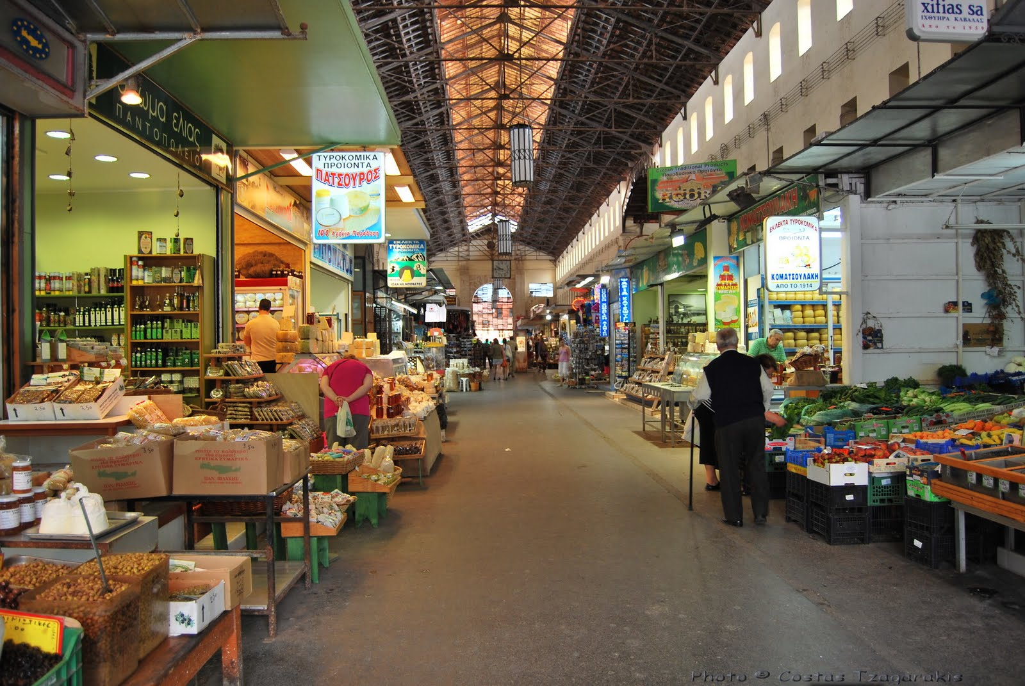

Slide 5
Ποια είναι τα οφέλη από τη χρήση τους;
Αυτά τα τρόφιμα είναι ανθεκτικά στα παράσιτα και τις αρρώστιες κι έτσι οι γεωργοί μπορούν να έχουν μεγάλη παραγωγή, δίχως απώλειες. Αυτό συνεπάγεται κέρδος για τον παραγωγό, για τον καταναλωτή που θα αγοράσει σε πολύ χαμηλή τιμή, αλλά και όφελος για την οικονομία του κάθε κράτους.

Slide 6
Είναι επικίνδυνα;
Επίσημοι οργανισμοί υποστηρίζουν ότι τα τρόφιμα αυτά είναι ακίνδυνα και η χρήση τους είναι ασφαλής για όλες τις ηλικίες και όλες τις ομάδες του πληθυσμού. Τα ΓΤΤ, όπως όλα τα τρόφιμα που περιέχουν πρωτεΐνες όμως, ενέχουν κίνδυνο για τροφική αλλεργία.

Slide 7
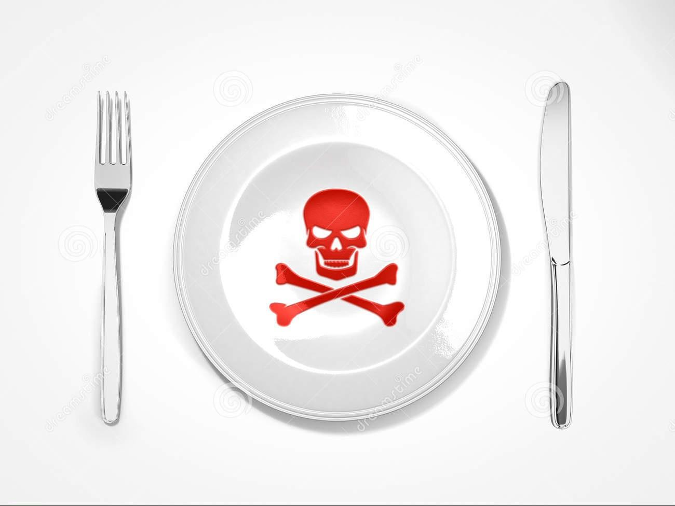

Slide 8
Πώς μπορεί να ξέρει κάποιος ότι ένα προϊόν που αγοράζει, περιέχει στη σύστασή του ΓΤΤ;
Στην Ελλάδα, αλλά και σε όλη την Ευρώπη στις ετικέτες των τροφίμων και των συμπληρωμάτων διατροφής, διευκρινίζεται αν είναι ελεύθερα σε γενετικά τροποποιημένες τροφές. Καμία ελληνική εταιρία, ωστόσο, δεν ανέφερε ότι χρησιμοποιεί γενετικώς τροποποιημένα συστατικά για την παραγωγή των προϊόντων τους μέχρι πρόσφατα.

Slide 9
Έτσι, για ποσοστό μεγαλύτερου του 0.9% σε μεταλλαγμένο προϊόν, η εταιρία τροφίμων υποχρεούται πλέον να το αναφέρει στη συσκευασία του προϊόντος. Συγκεκριμένα, θα αναγράφεται “περιέχει ή προέρχεται από γενετικά τροποποιημένους οργανισμούς” ή “αυτό το προϊόν παράγεται από γενετικά τροποποιημένους οργανισμούς”

Slide 10
Υπάρχουν ποσοστά στην Ελλάδα ή στην Ευρώπη που να δείχνουν, πόσα τρόφιμα έχουν μεταλλαγμένα συστατικά;
Σύμφωνα με το Ινστιτούτο φυσικοχημείας του Εθνικού Κέντρου Έρευνας Φυσικών Επιστημών Δημόκριτος, το 25% των τροφίμων που καταναλώνουμε περιέχει μεταλλαγμένο καλαμπόκι. Στην Ελλάδα περισσότερο από το 60% των συσκευασμένων τροφίμων περιέχουν μεταλλαγμένη σόγια και καλαμπόκι. Δηλαδή περισσότερα από 30.000 τρόφιμα της αγοράς.

Slide 11
Τα ΓΤΤ είναι τα οργανικά τρόφιμα;
Οι οργανικές τροφές είναι μια εντελώς διαφορετική κατηγορία. Πρόκειται για τα λεγόμενα βιολογικά τρόφιμα, τα οποία έχουν καλλιεργηθεί σε έδαφος που πρέπει να πληροί συγκεκριμένες προδιαγραφές και έχουν συντηρηθεί χωρίς τη χρήση φυτοφαρμάκων και χημικών λιπασμάτων.

Slide 12
Πώς ξεκίνησε η ιδέα; Και ποια σήμερα η αποδοχή του κόσμου;
Το 1995 ξεκίνησε η καλλιέργεια μεταλλαγμένων τροφίμων με 5 εκατομμύρια στρέμματα που έχουν φτάσει σήμερα τα 600 εκατομμύρια. Μέσα από διαμαρτυρίες, έχουν αναγκάσει τις βιομηχανίες να διευκρινίζουν αν χρησιμοποιούν μεταλλαγμένα συστατικά.

Slide 13
